Slide 1

Introducción a Métodos Supervisados: Regresión
María Noelia Romero
Semana 4 – Clase 2

Slide 2
En la clase de hoy
Introduccion a Metodos Supervisados
Resumen de Herramientas
Revisión de Regresión
ECM
Problemas de Prediccion: Overfiting

Slide 3
Orden de Temas: Secuencia de Trabajo con Datos
Modelos y Predicción
Análisis Descriptivo
Limpieza de Datos
Training-Testing datasets
Muestras
Tablas
Histogramas
Ajuste de modelos
Eliminar variables
Reshape
PCA, Clusters, …

Slide 4
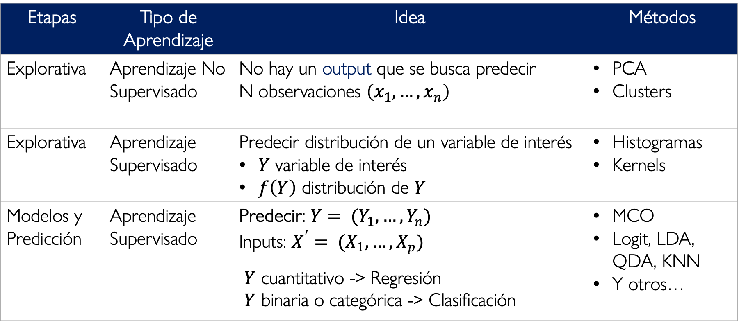
De la Etapa Explorativa a la Predicción
Etapas | Tipo de Aprendizaje | Idea | Métodos
Explorativa | Aprendizaje No Supervisado | No hay un output que se busca predecir N observaciones $\left(x_{1}, …,x_{n}\right)$ | PCA Clusters
Explorativa | Aprendizaje Supervisado | Predecir distribución de un variable de interés $Y$ variable de interés $f\left(Y\right)$ distribución de $Y$ | Histogramas Kernels
Modelos y Predicción | Aprendizaje Supervisado | Predecir: $Y= (Y_{1},…, Y_{n})$ Inputs: $X^{′}= (X_{1},…, X_{p})$ $Y$ cuantitativo -> Regresión $Y$ binaria o categórica -> Clasificación | MCO Logit, LDA, QDA, KNN Y otros…

Slide 5
Regresión Lineal: Motivación
† James, G., Witten, D., Hastie, T., Tibshirani, R., & Taylor, J. (2023). An introduction to statistical learning: With applications in Python. Chap. 3

Slide 6
Fortalezas del Modelo de Regresión Lineal
Hay otros métodos modernos de Statistical learning que predicen mejor: ¿Por qué ver regresión lineal?
Método más usado y útil
Arrancamos con lo conocido -> Punto de partida
Baseline: ¿contra que comparas los otros métodos?
Los demás métodos son una extensión o generalización -> De lo simple a lo más complejo

Slide 7
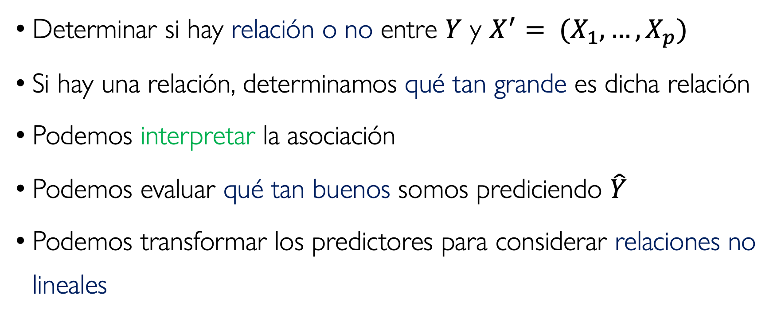
Mas Fortalezas del Modelo de Regresión
Determinar si hay relación o no entre $Y$ y $X^{′}= (X_{1},…, X_{p})$
Si hay una relación, determinamos qué tan grande es dicha relación
Podemos interpretar la asociación
Podemos evaluar qué tan buenos somos prediciendo $\hat{Y}$
Podemos transformar los predictores para considerar relaciones no lineales

Slide 8
Regresion
† James, G., Witten, D., Hastie, T., Tibshirani, R., & Taylor, J. (2023). An introduction to statistical learning: With applications in Python. Chap. 3.1

Slide 9
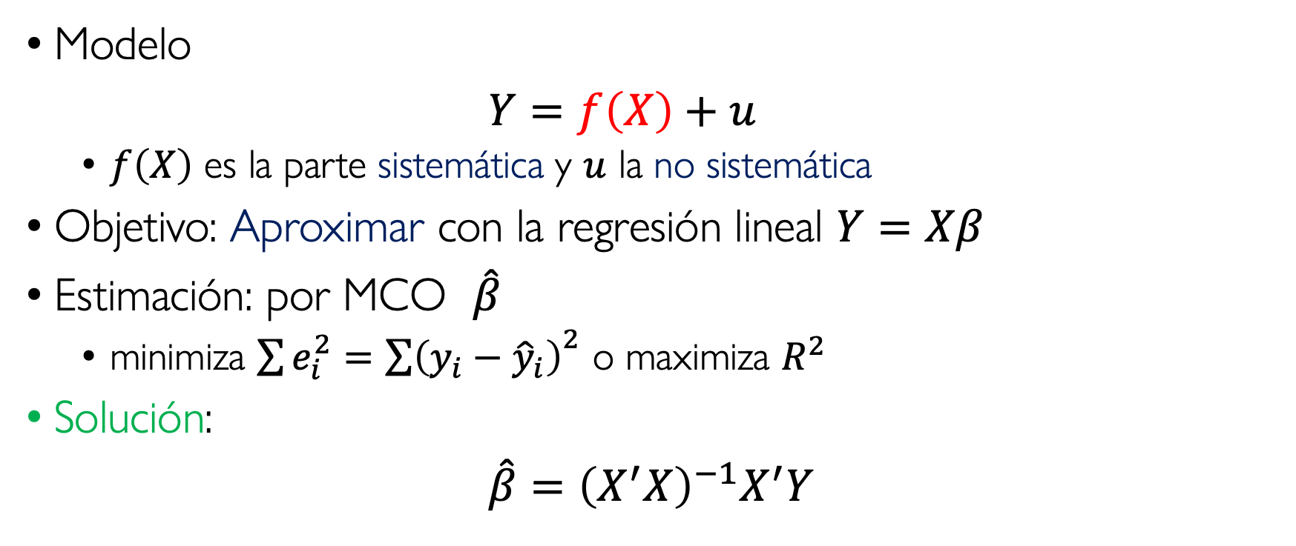
Regresión Lineal
Modelo
$Y=f\left(X\right)+u$
$f\left(X\right)$ es la parte sistemática y $u$ la no sistemática
Objetivo: Aproximar con la regresión lineal $Y=Xβ$
Estimación: por MCO $\hat{β}$
minimiza $\sum{e_{i}^{2}}={\sum{\left(y_{i}−{\hat{y}}_{i}\right)}}^{2}$ o maximiza $R^{2}$
Solución:
$\hat{β}={\left(X^{′}X\right)}^{−1}X^{′}Y$

Slide 10
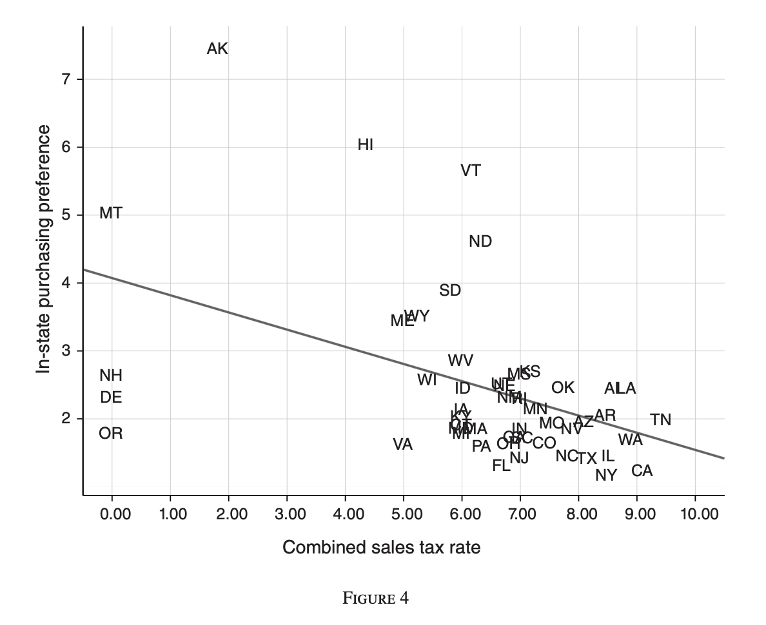
Ilustración de impuestos y ventas de *Einav et al (2014)

Slide 11
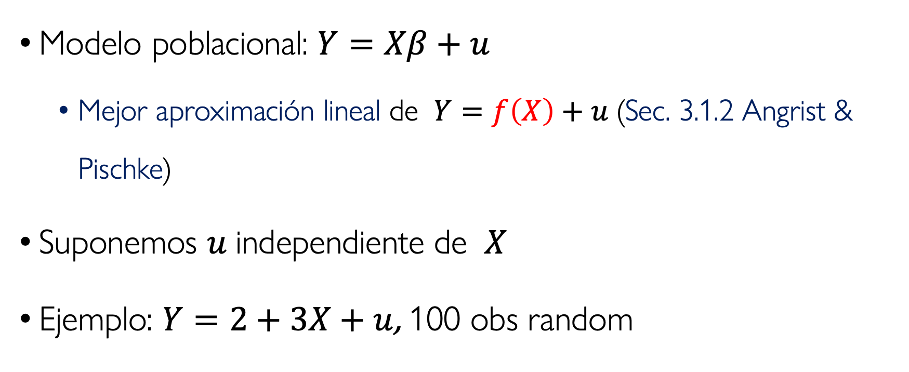
Evaluación de la precisión de los coeficientes I
Modelo poblacional: $Y=Xβ+u$
Mejor aproximación lineal de $Y=f\left(X\right)+u$ (Sec. 3.1.2 Angrist & Pischke)
Suponemos $u$ independiente de $X$
Ejemplo: $Y=2+3X+u$, 100 obs random

Slide 12
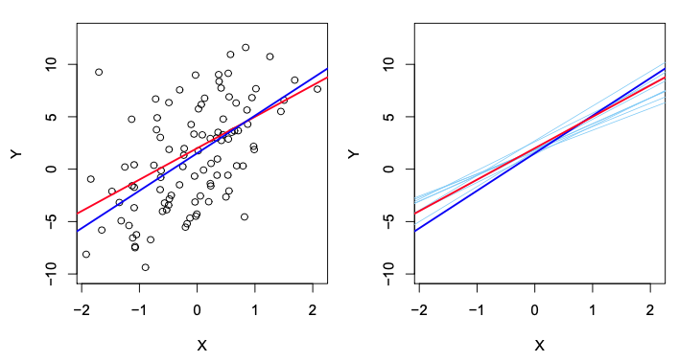

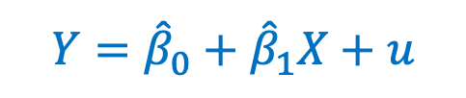
Ilustración de Mejor Aproximación Lineal
$$Y={\hat{β}}_{0}+{\hat{β}}_{1}X+u$$
$$Y=2+3X+u$$
p.74

Slide 13
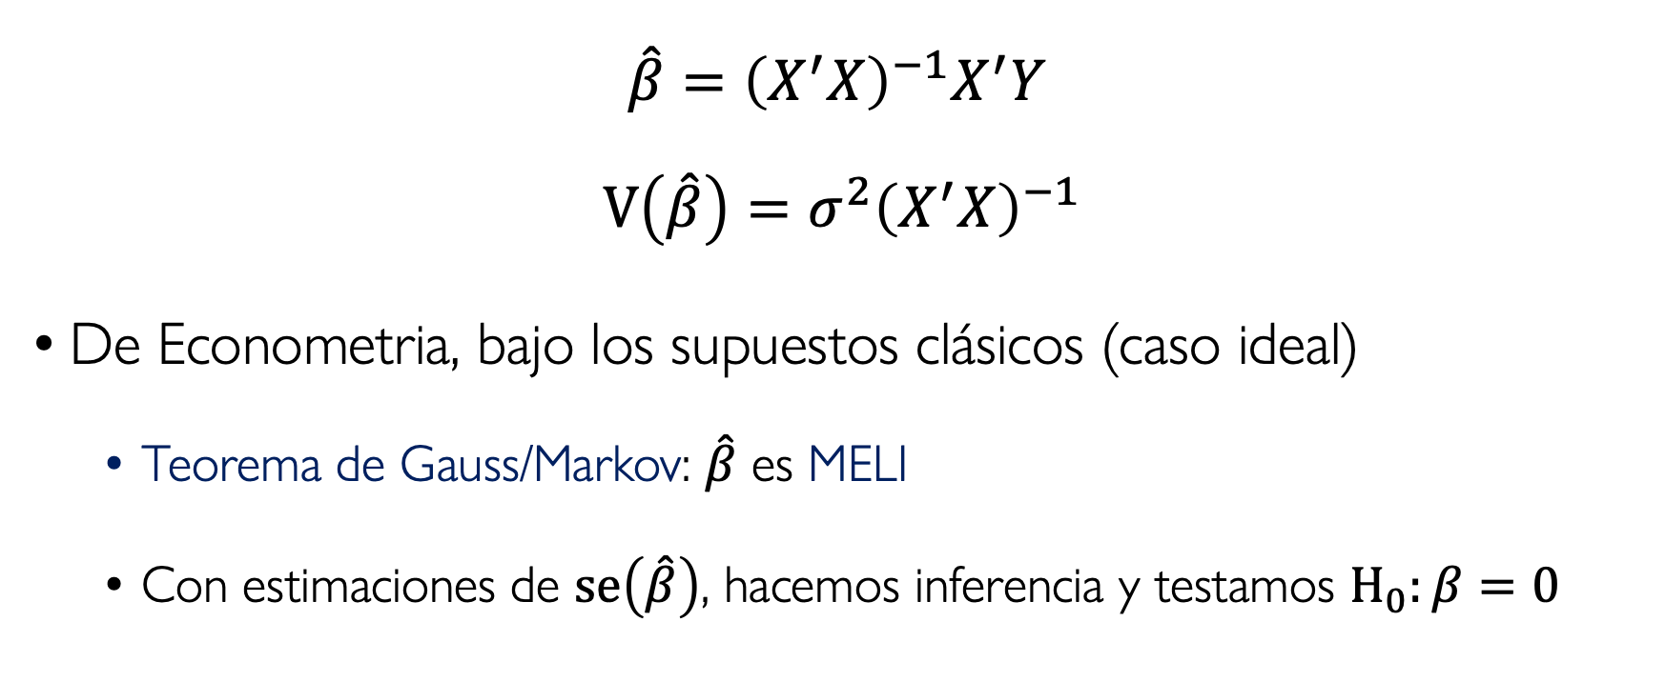
Evaluación de la precisión de los coeficientes II
$\hat{β}={\left(X^{′}X\right)}^{−1}X^{′}Y$
$$V\left(\hat{β}\right)=σ^{2}{\left(X^{′}X\right)}^{−1}$$
De Econometria, bajo los supuestos clásicos (caso ideal)
Teorema de Gauss/Markov: $\hat{β}$ es MELI
Con estimaciones de $se\left(\hat{β}\right)$, hacemos inferencia y testamos $H_{0}:β=0$

Slide 14
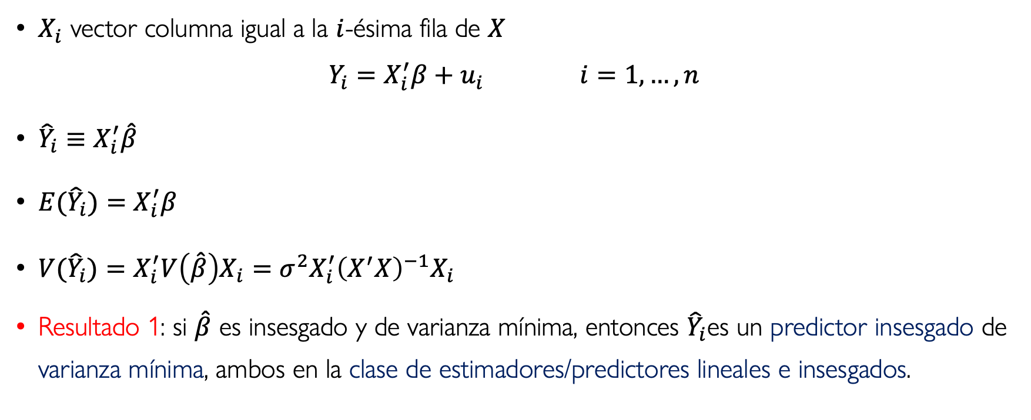

Predictor óptimo de $Y$
$X_{i}$ vector columna igual a la $i$-ésima fila de $X$
$$Y_{i}=X_{i}^{′}β+u_{i} i=1, …, n$$
${\hat{Y}}_{i}≡X_{i}^{′}\hat{β}$
${E(\hat{Y}}_{i})=X_{i}^{′}β$
${V(\hat{Y}}_{i})=X_{i}^{′}V\left(\hat{β}\right)X_{i}=σ^{2}X_{i}^{′}{\left(X^{′}X\right)}^{−1}X_{i}$
Resultado 1: si $\hat{β}$ es insesgado y de varianza mínima, entonces ${\hat{Y}}_{i}$es un predictor insesgado de varianza mínima, ambos en la clase de estimadores/predictores lineales e insesgados.

Slide 15
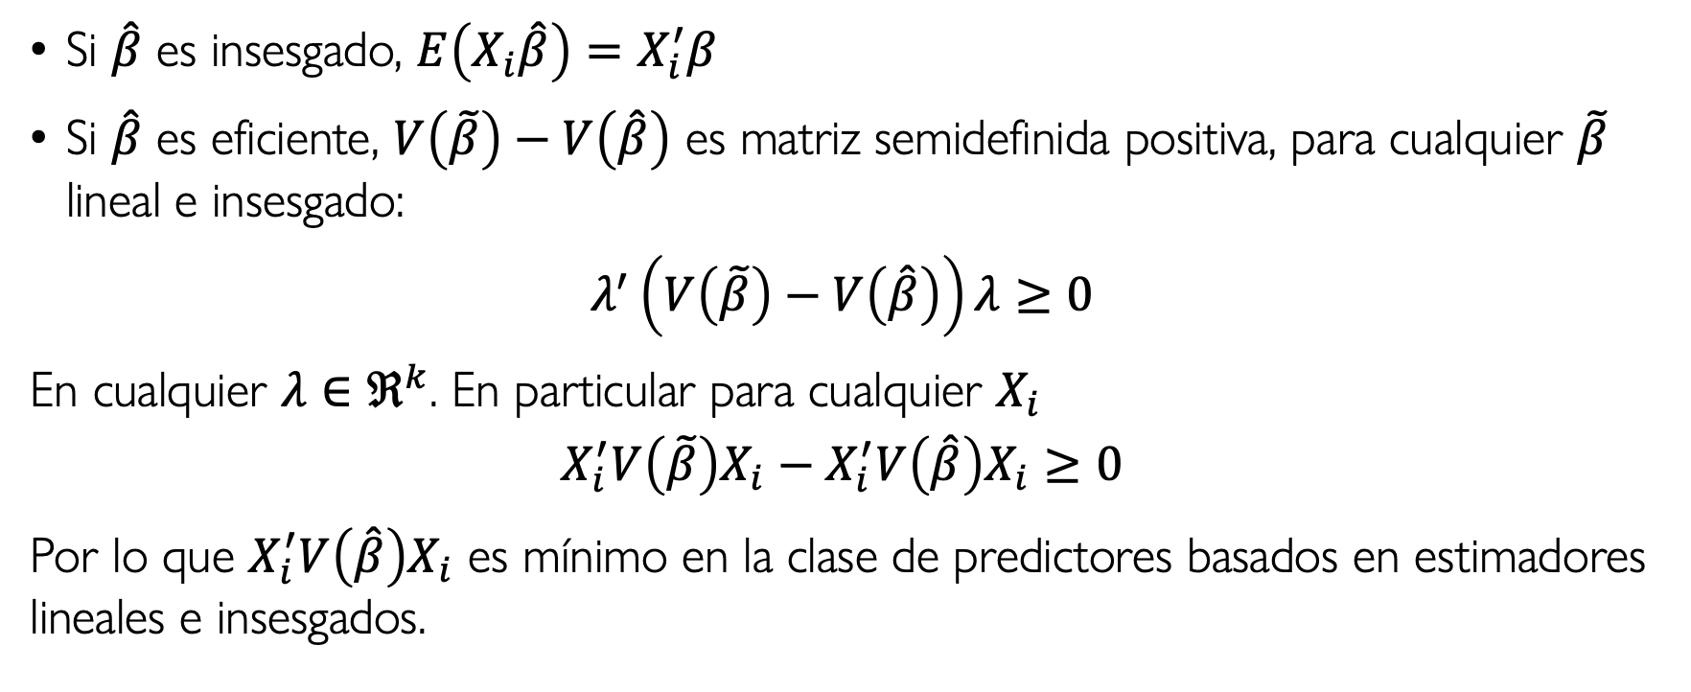
Demostración
Si $\hat{β}$ es insesgado, $E\left(X_{i}\hat{β}\right)=X_{i}^{′}β$
Si $\hat{β}$ es eficiente, $V\left(\tilde{β}\right)−V\left(\hat{β}\right)$ es matriz semidefinida positiva, para cualquier $\tilde{β}$ lineal e insesgado:
$$λ^{′}\left(V\left(\tilde{β}\right)−V\left(\hat{β}\right)\right)λ≥0$$
En cualquier $λ∈ℜ^{k}$. En particular para cualquier $X_{i}$
$$X_{i}^{′}V\left(\tilde{β}\right)X_{i}−X_{i}^{′}V\left(\hat{β}\right)X_{i}≥0$$
Por lo que $X_{i}^{′}V\left(\hat{β}\right)X_{i}$ es mínimo en la clase de predictores basados en estimadores lineales e insesgados.

Slide 16
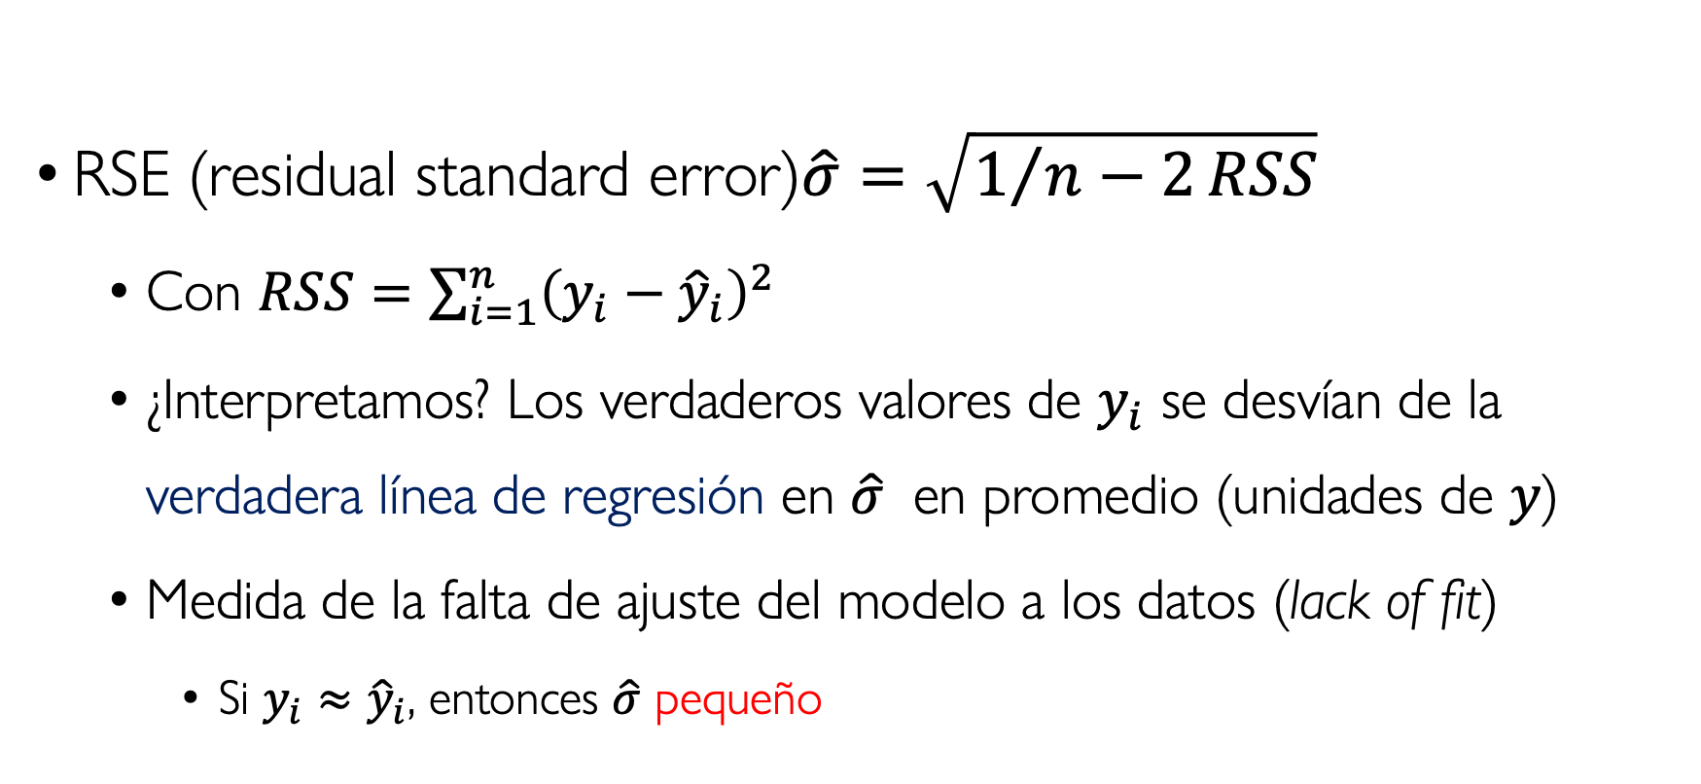
En la Práctica, evaluamos la predicción con…
RSE (residual standard error)$\hat{σ}=\sqrt{1/{n−2}RSS}$
Con $RSS=\sum_{i=1}^{n}{{\left(y_{i}−{\hat{y}}_{i}\right)}^{2}}$
¿Interpretamos? Los verdaderos valores de $y_{i}$ se desvían de la verdadera línea de regresión en $\hat{σ}$ en promedio (unidades de $y$)
Medida de la falta de ajuste del modelo a los datos (lack of fit)
Si $y_{i}≈{\hat{y}}_{i}$, entonces $\hat{σ}$ pequeño

Slide 17

En la Práctica, evaluamos la predicción con…
Conocido
$$R^{2}=\frac{TSS−RSS}{TSS}=1−\frac{RSS}{TSS}$$
$TSS=\sum{{\left(y_{i}−{\overline{y}}_{i}\right)}^{2}}$
¿Interpretación?

Slide 18
Predicción y Error cuadrático medio (ECM)
References
Chapter 2.2. en JAMES, G., WITTEN, D., HASTIE, T. U TIBSHIRANI, T. (2014) An Introduction to Statistical Learning
Chapter 2.9 en HASTIE, T., TIBSHIRANI, T. Y FREEDMAN, J. (2013) The Elements of Statistical Learning

Slide 19
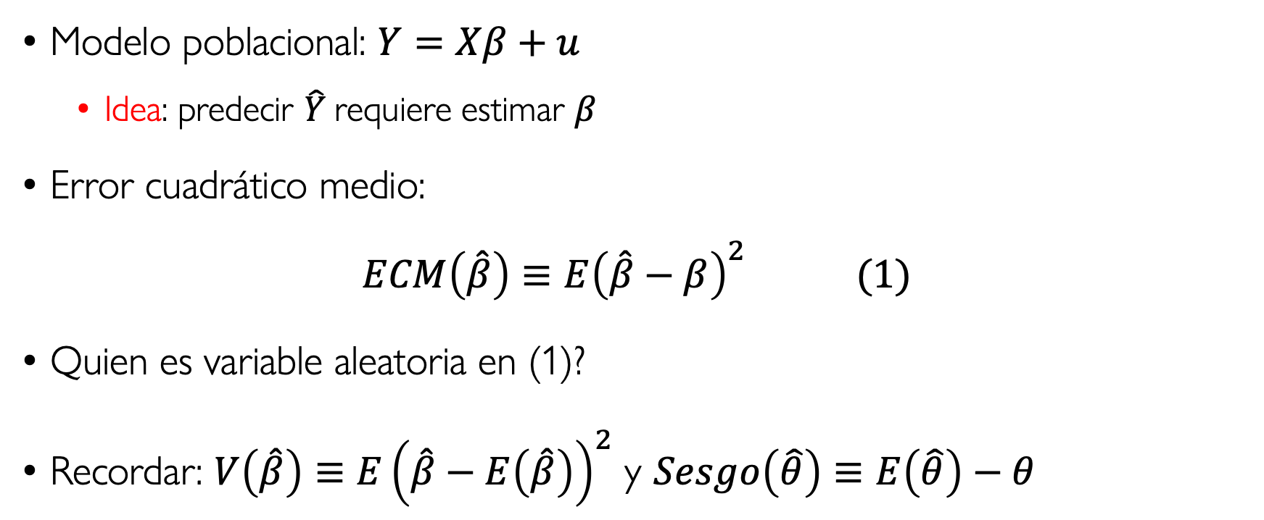
Error Cuadrático Medio (ECM)
Modelo poblacional: $Y=Xβ+u$
Idea: predecir $\hat{Y}$requiere estimar $β$
Error cuadrático medio:
$$ECM\left(\hat{β}\right)≡E{\left(\hat{β}−β\right)}^{2} (1)$$
Quien es variable aleatoria en (1)?
Recordar: $V\left(\hat{β}\right)≡E{\left(\hat{β}−E\left(\hat{β}\right)\right)}^{2}$ y $Sesgo\left(\hat{θ}\right)≡E\left(\hat{θ}\right)−θ$

Slide 20
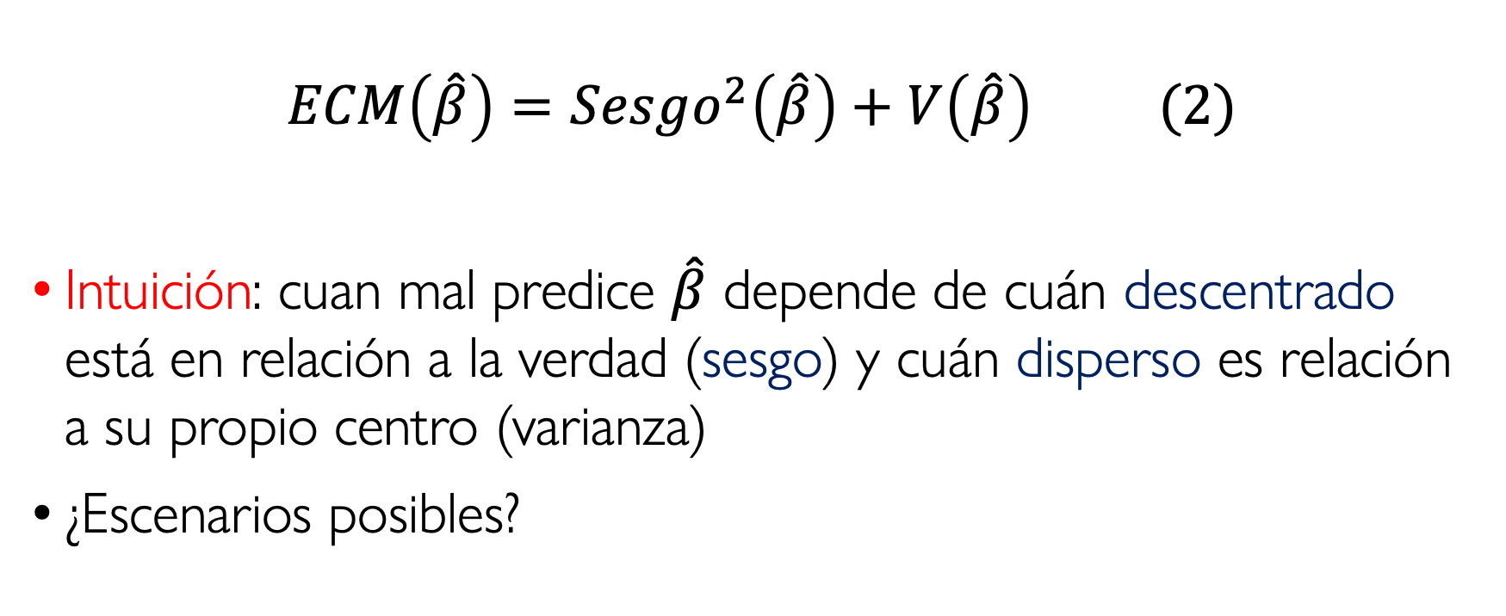
Descomposicion sesgo-varianza
$$ECM\left(\hat{β}\right)=Sesgo^{2}\left(\hat{β}\right)+V\left(\hat{β}\right) (2)$$
Intuición: cuan mal predice $\hat{β}$ depende de cuán descentrado está en relación a la verdad (sesgo) y cuán disperso es relación a su propio centro (varianza)
¿Escenarios posibles?

Slide 21
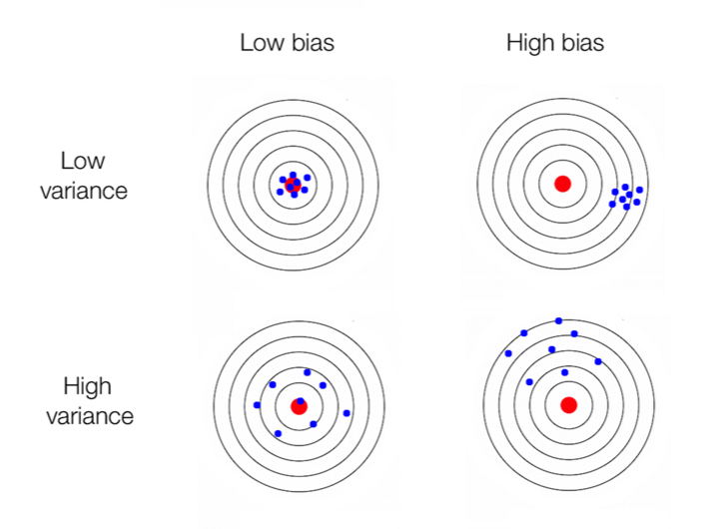
Vizualizacion de escenarios posibles
Fuente: https://medium.com/@aymantidy/bias-variance-decomposition-the-story-behind

Slide 22
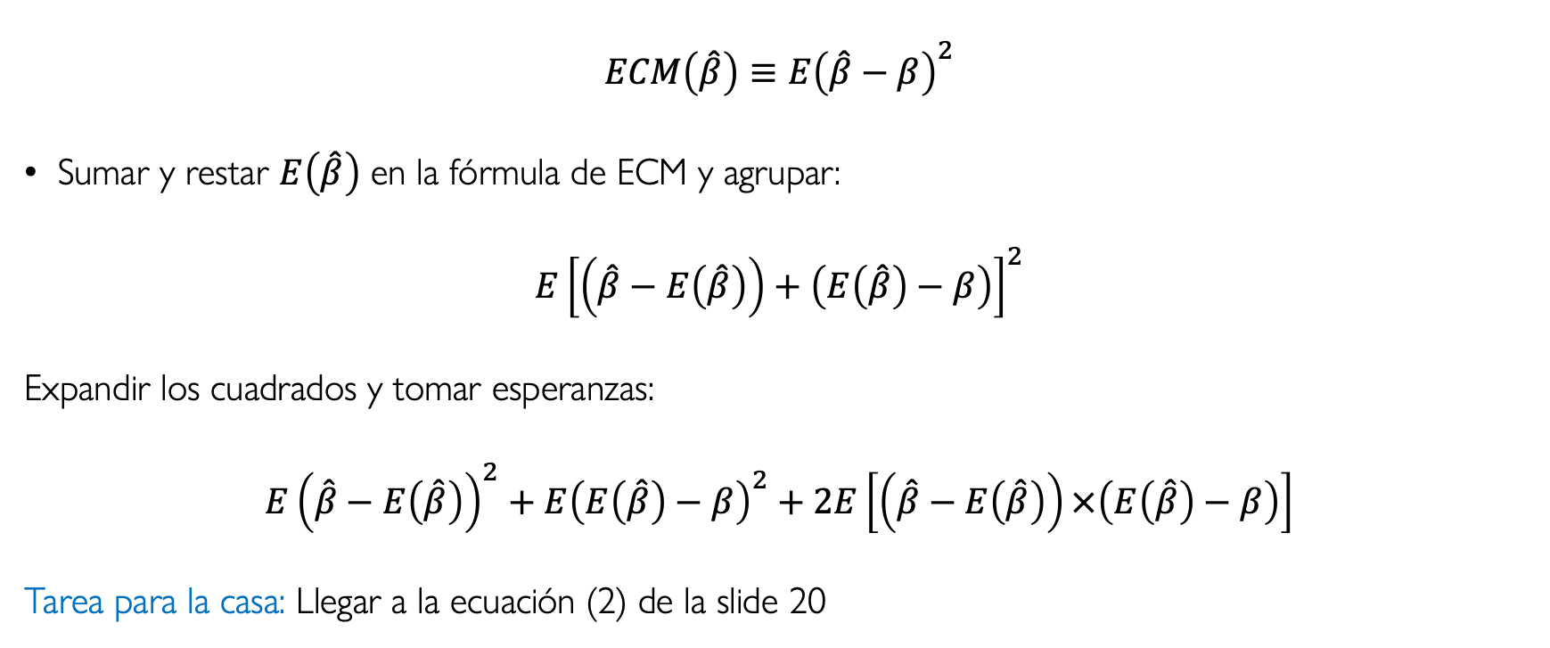
Demostración de la Descomposición
$$ECM\left(\hat{β}\right)≡E{\left(\hat{β}−β\right)}^{2}$$
Sumar y restar $E\left(\hat{β}\right)$ en la fórmula de ECM y agrupar:
$$E{\left[\left(\hat{β}−E\left(\hat{β}\right)\right)+\left(E\left(\hat{β}\right)−β\right)\right]}^{2}$$
Expandir los cuadrados y tomar esperanzas:
$$E{\left(\hat{β}−E\left(\hat{β}\right)\right)}^{2}+E{\left(E\left(\hat{β}\right)−β\right)}^{2}+2E\left[\left(\hat{β}−E\left(\hat{β}\right)\right)×\left(E\left(\hat{β}\right)−β\right)\right]$$
Tarea para la casa: Llegar a la ecuación (2) de la slide 20

Slide 23
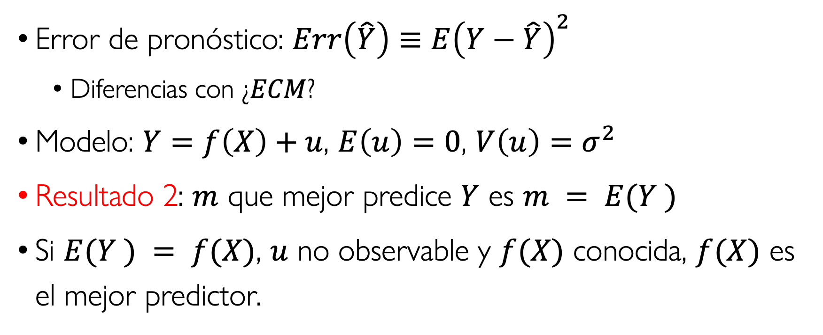
Error de predicción
Error de pronóstico: $Err\left(\hat{Y}\right)≡E{\left(Y−\hat{Y}\right)}^{2}$
Diferencias con ¿$ECM$?
Modelo: $Y=f\left(X\right)+u$, $E\left(u\right)=0$, $V\left(u\right)=σ^{2}$
Resultado 2: $m$ que mejor predice $Y$ es $m = E(Y )$
Si $E(Y ) = f(X)$, $u$ no observable y $f(X)$ conocida, $f(X)$ es el mejor predictor.

Slide 24
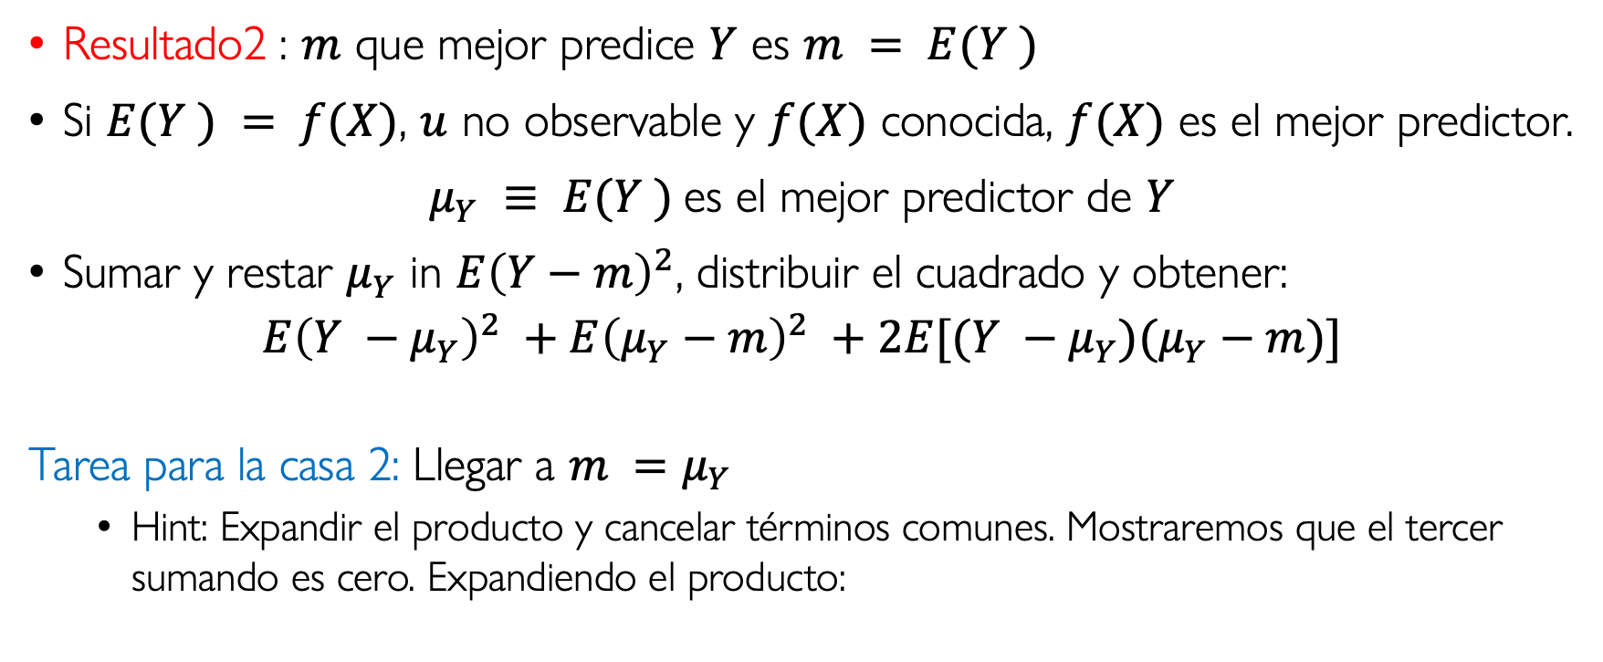
Demostración del Resultado 2
Resultado2 : $m$ que mejor predice $Y$ es $m = E(Y )$
Si $E(Y ) = f(X)$, $u$ no observable y $f(X)$ conocida, $f(X)$ es el mejor predictor.
$μ_{Y} ≡ E(Y )$es el mejor predictor de $Y$
Sumar y restar $μ_{Y}$ in $E{\left(Y−m\right)}^{2}$, distribuir el cuadrado y obtener:
$$E{\left(Y −μ_{Y}\right)}^{2} +E{\left(μ_{Y}−m\right)}^{2} +2E[(Y −μ_{Y})(μ_{Y}−m)]$$
Tarea para la casa 2: Llegar a $m =μ_{Y}$
Hint: Expandir el producto y cancelar términos comunes. Mostraremos que el tercer sumando es cero. Expandiendo el producto:

Slide 25
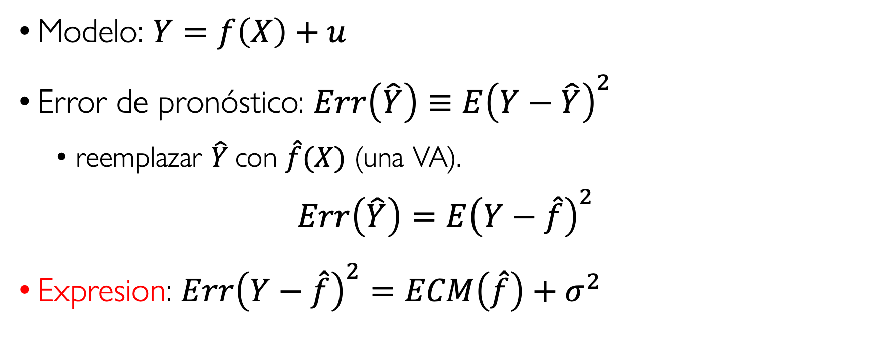
Del Error de predicción al ECM I
Modelo: $Y=f\left(X\right)+u$
Error de pronóstico: $Err\left(\hat{Y}\right)≡E{\left(Y−\hat{Y}\right)}^{2}$
reemplazar $\hat{Y}$con $\hat{f}(X)$ (una VA).
$$Err\left(\hat{Y}\right)=E{\left(Y−\hat{f}\right)}^{2}$$
Expresion: $Err{\left(Y−\hat{f}\right)}^{2}=ECM\left(\hat{f}\right)+σ^{2}$

Slide 26
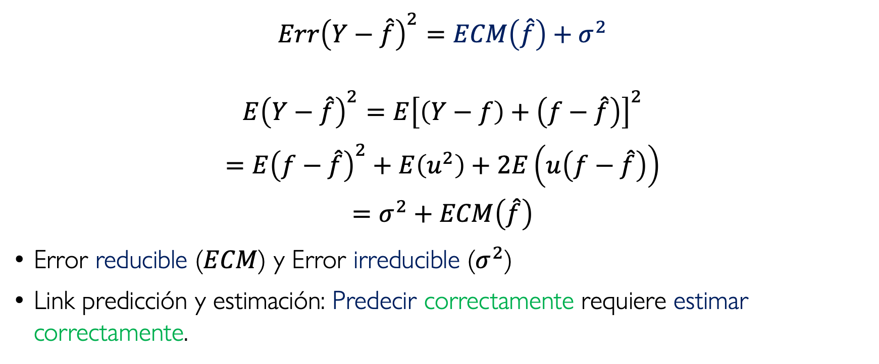
Del Error de predicción al ECM II
$$Err{\left(Y−\hat{f}\right)}^{2}=ECM\left(\hat{f}\right)+σ^{2}$$
$$E{\left(Y−\hat{f}\right)}^{2}=E{\left[\left(Y−f\right)+\left(f−\hat{f}\right)\right]}^{2}$$
$$=E{\left(f−\hat{f}\right)}^{2}+E\left(u^{2}\right)+2E\left(u\left(f−\hat{f}\right)\right)$$
$$=σ^{2}+ECM\left(\hat{f}\right)$$
Error reducible ($ECM$) y Error irreducible ($σ^{2}$)
Link predicción y estimación: Predecir correctamente requiere estimar correctamente.

Slide 27
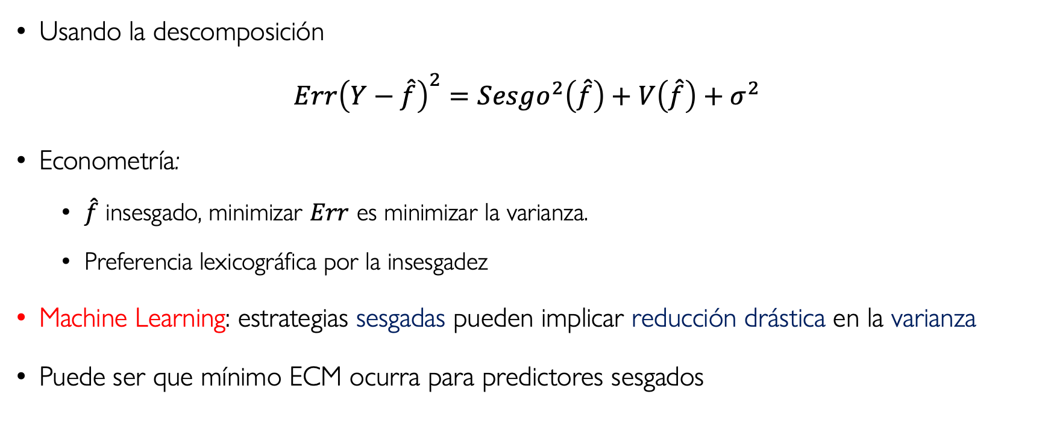
Statistical learning reduce la varianza
Usando la descomposición
$$Err{\left(Y−\hat{f}\right)}^{2}=Sesgo^{2}\left(\hat{f}\right)+V\left(\hat{f}\right)+σ^{2}$$
Econometría:
$\hat{f}$ insesgado, minimizar $Err$ es minimizar la varianza.
Preferencia lexicográfica por la insesgadez
Machine Learning: estrategias sesgadas pueden implicar reducción drástica en la varianza
Puede ser que mínimo ECM ocurra para predictores sesgados

Slide 28
Ejercicio Hipotético
Practicando la lógica para el examen final

Slide 29

Consultora “Alumnos Exitosos de Big Data 2024”
Cliente: Partido Justicialista
Contexto: Ganar las próximas elecciones de medio termino en CABA
¿Como son los votantes?
¿Qué datos necesitarían?
¿Estadística Descriptiva?
¿Primer modelo se les ocurre?
This Photo by Unknown Author is licensed under CC BY-SA

Slide 30
Conclusiones finales
¿Qué aprendimos hoy?

Slide 31
¿Qué aprendimos hoy?
Repasamos las fortalezas de un modelo de regresión lineal
Modelo general, idea, aproximación, sesgo, MCO
Discutimos sobre formas de evaluar la precisión de
Coeficientes
Modelo
Definimos nuevamente el ECM y su relación con el Error de Pronostico

Slide 32
¿Dudas, consultas?
Consultas: mromero@udesa.edu.ar

